Slide 1
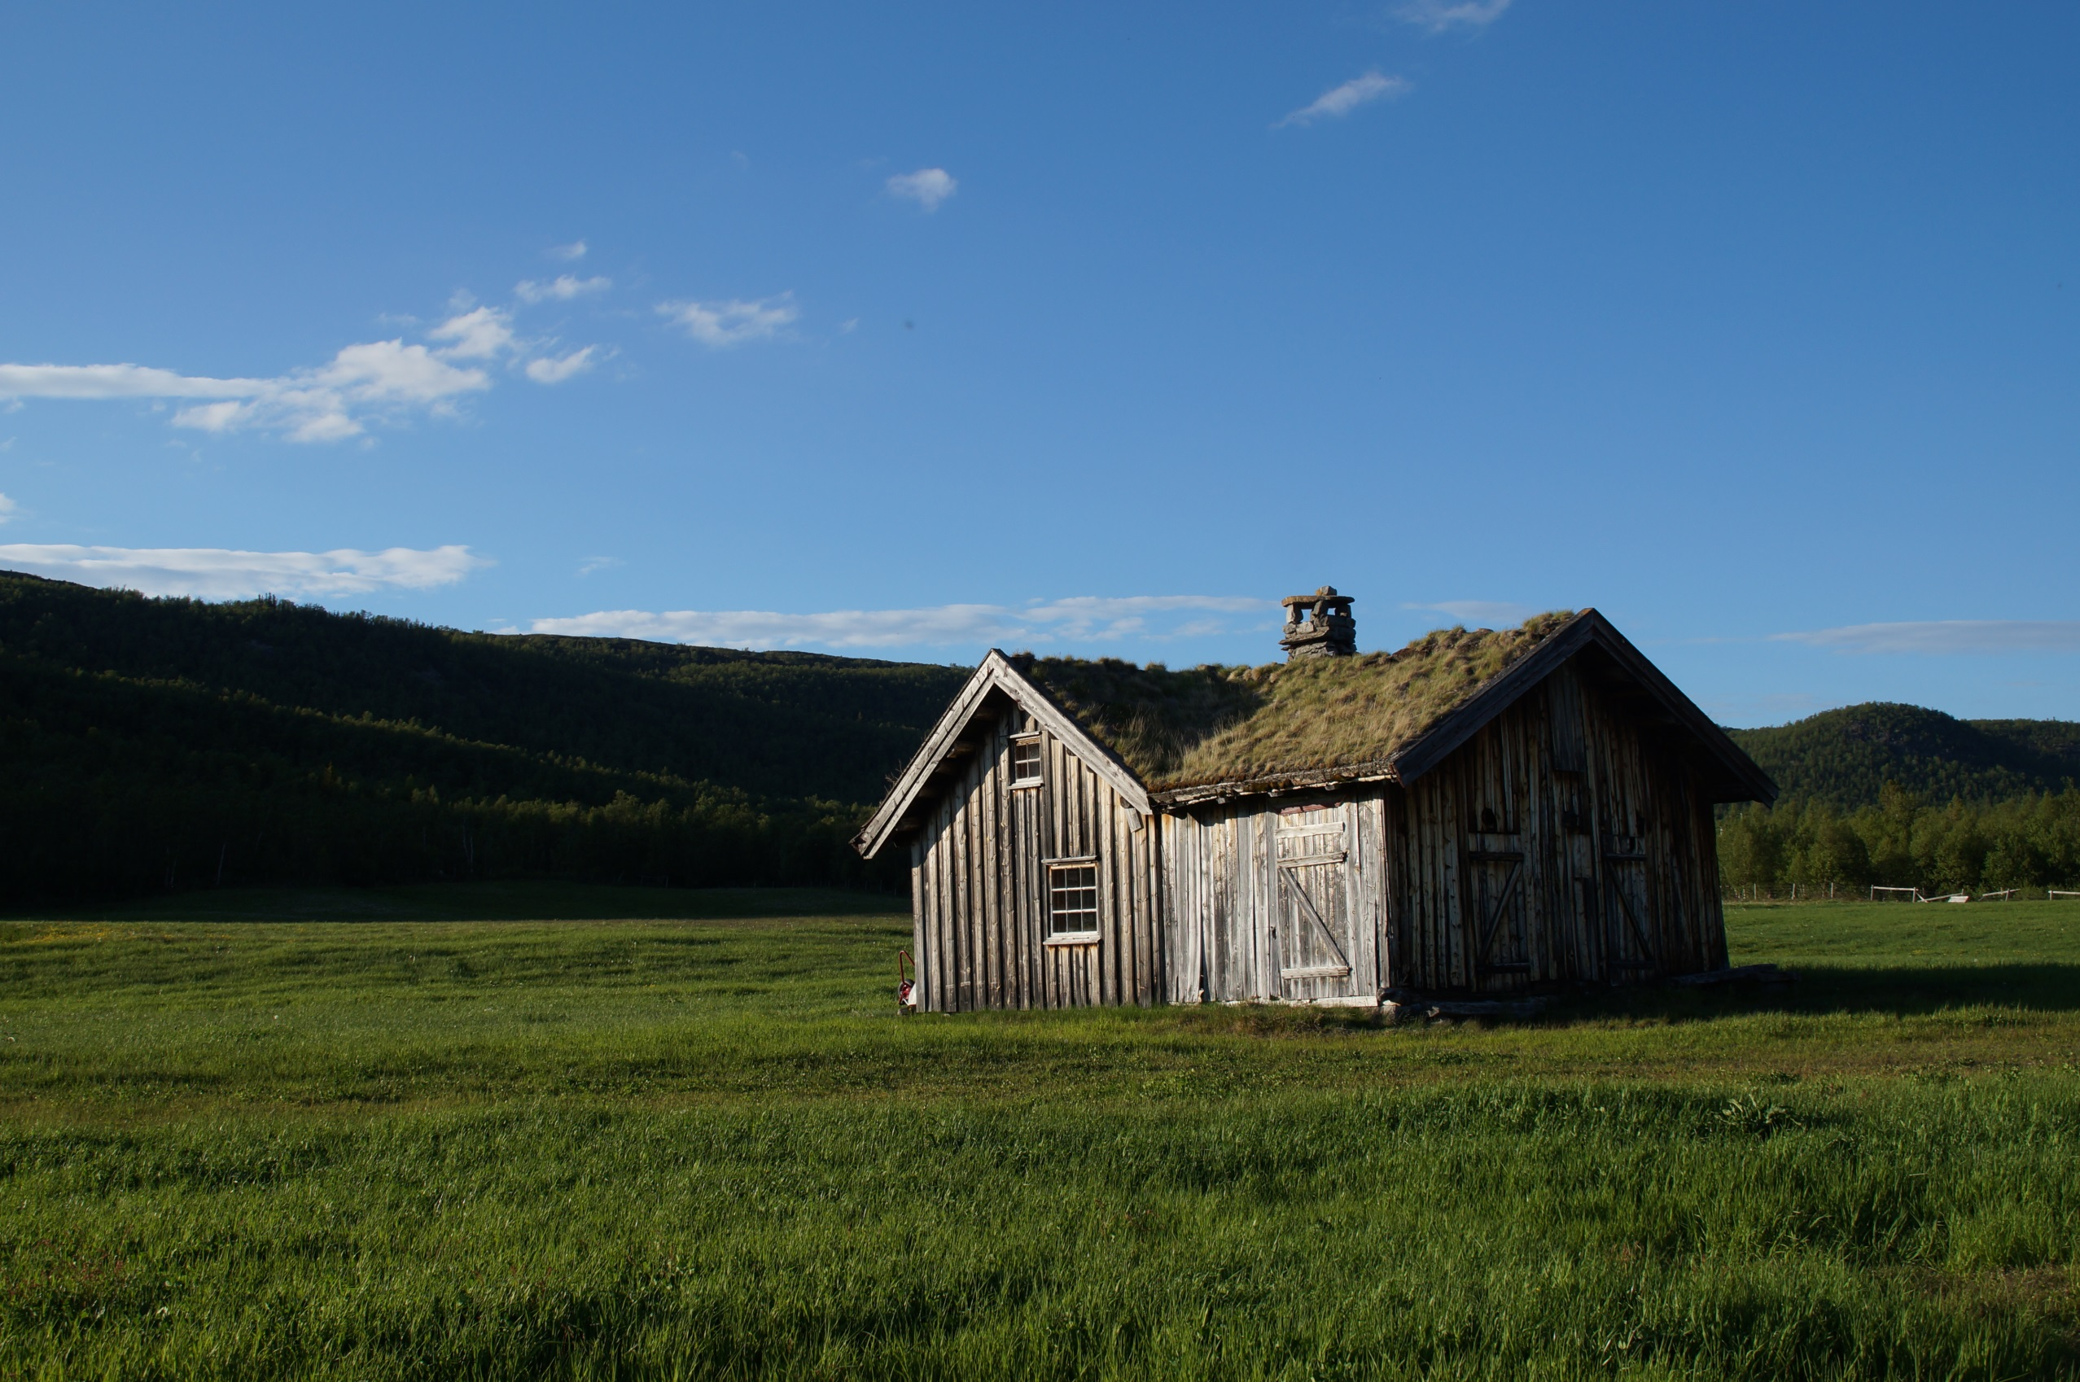
Norsko - Universitetet i Stavanger

Slide 2
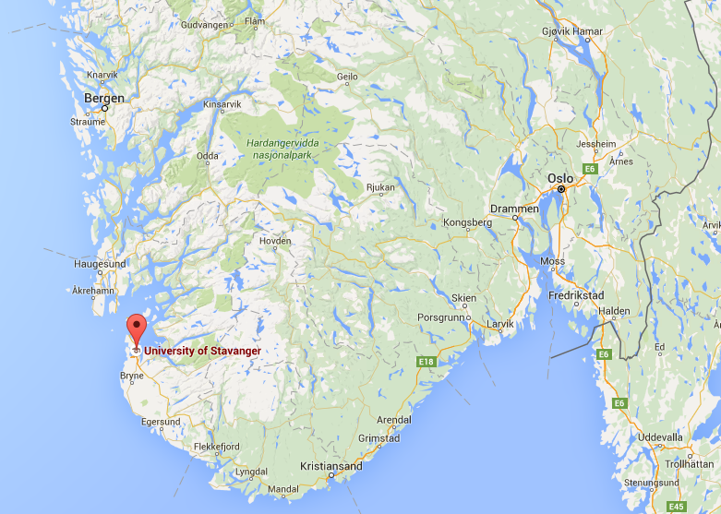

Slide 3
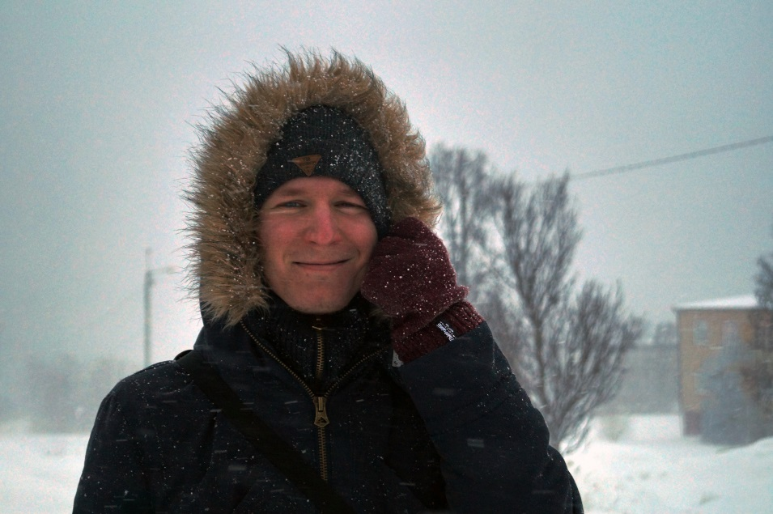
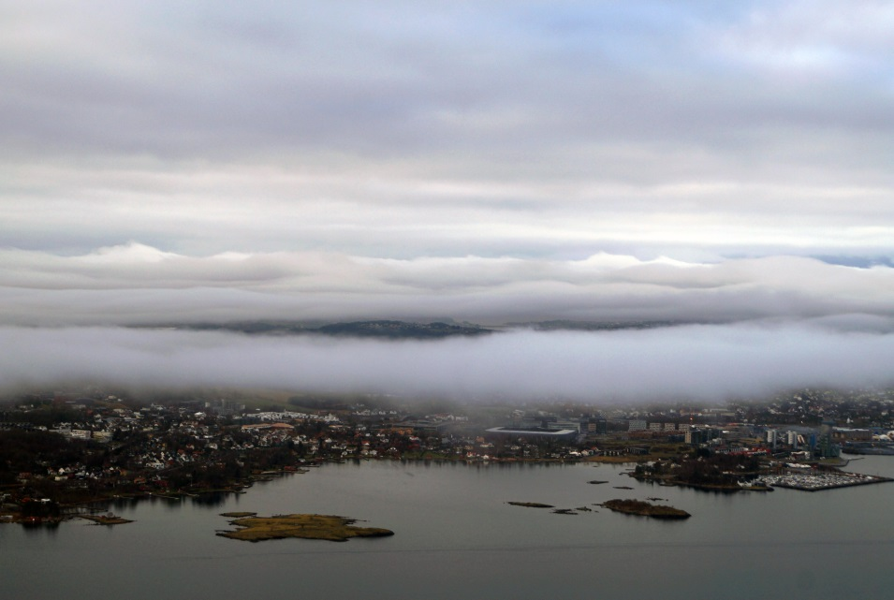
Doprava
Počasí
Do Stavangeru – Letadlo(ČSA přímý let, blablacar
Po Stavangeru – bus (mávat), kolo, auto (chip)
Zima, vítr, déšť a tma
Nepromokavou bundu

Slide 4
Finance
Draho!
Pivo: 40 – 80 NOK (1 NOK = 3 Kč)
Víno: od 100 NOK
Kolej: 2900 – 4300 NOK
Obchody:
Hlídání dětí
Přednášky a konference s občerstvením, tašky s dobrotami, sponzorovaná párty

Slide 5
Předměty
Business Administration
International Business
Operational management
Consumer Behaviour
Financial market (xxx?)
každý 10 ETCS

Slide 6
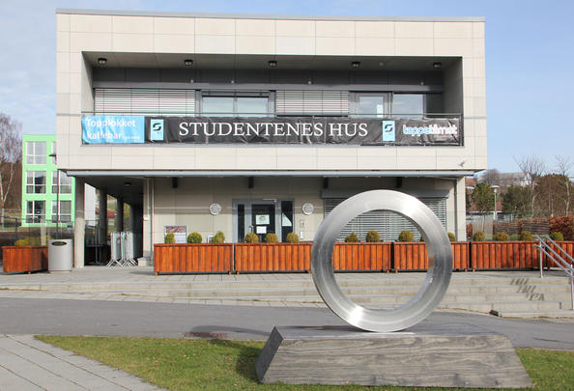
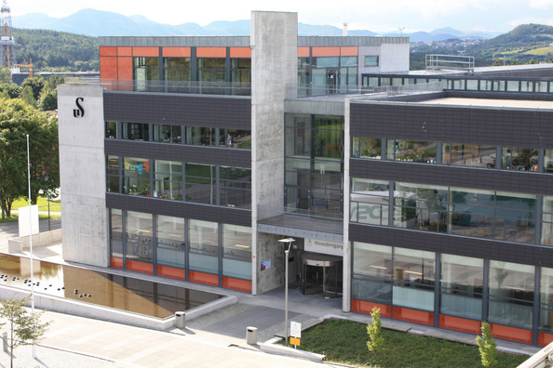
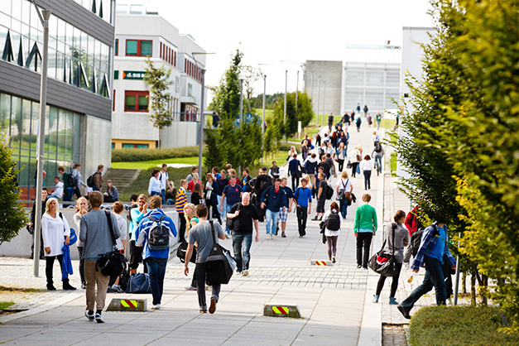
Levné pivo!

Slide 7
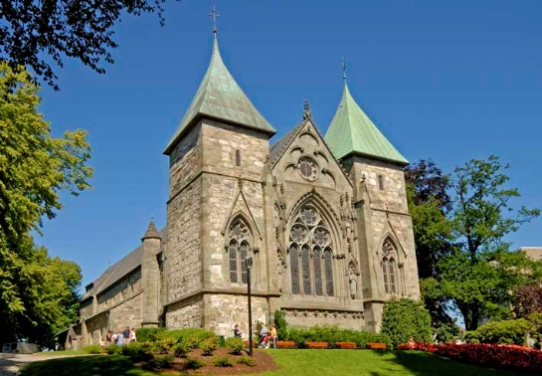
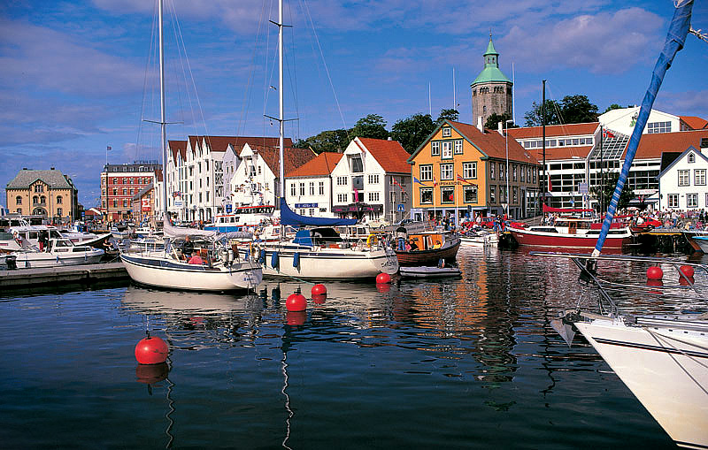
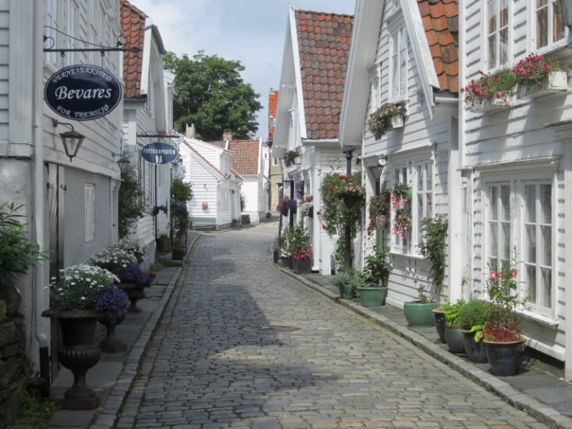
Stavanger
4. největší norské město (menší než HK)
JZ, na pobřeží
Staré bílé dřevěné domy x moderní budovy
Všude blízko k vodě
Ropa!

Slide 8
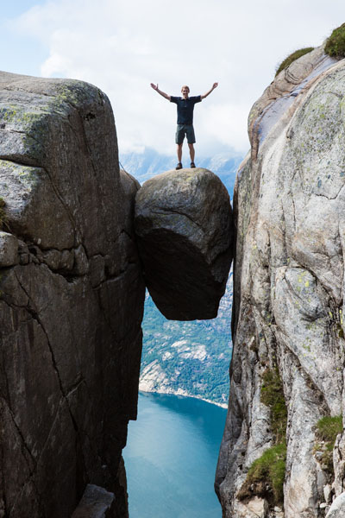
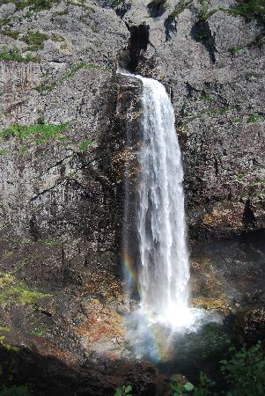
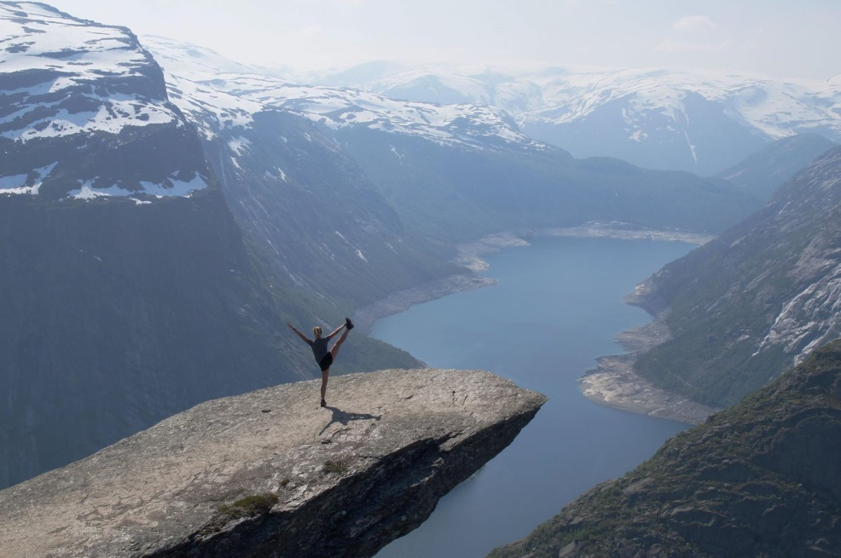
Jedinečné výlety
Preikestolen
Kjeragbolten
Kjeragbolten
Trolltunga
Månafossen

Slide 9
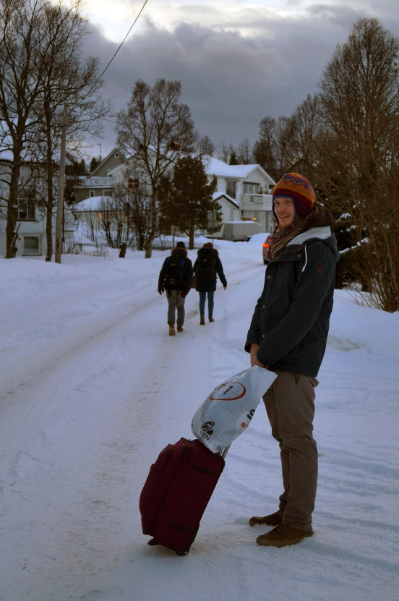
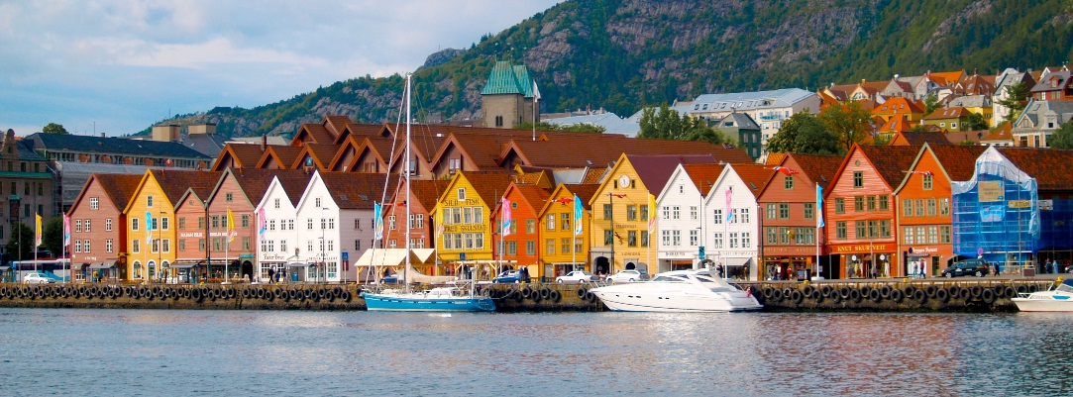
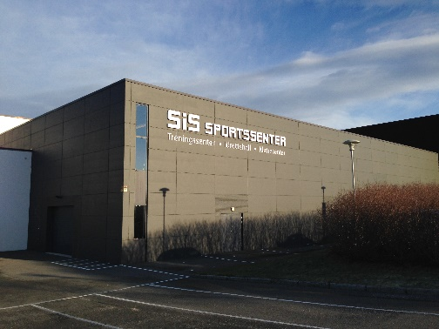
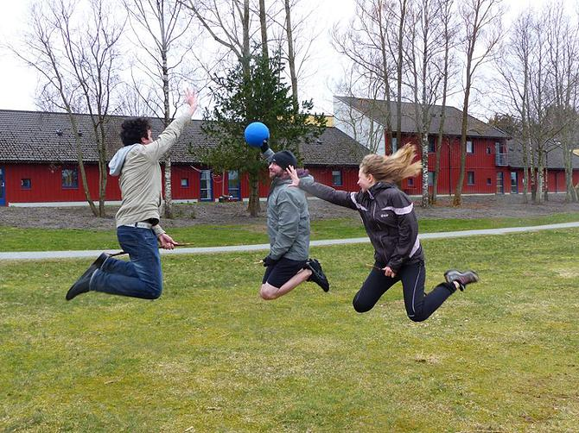
Volný čas
Kulturhus: SAPS - Norština, fotokurz, znaková řeč
Coffee around the world
Muzea, hokej, famfrpál
Norština ve škole
Cestování (Bergen, Trømso, Kjerag, Preikestolen, Dalsnuten, …)
Sportcentrum

Slide 10
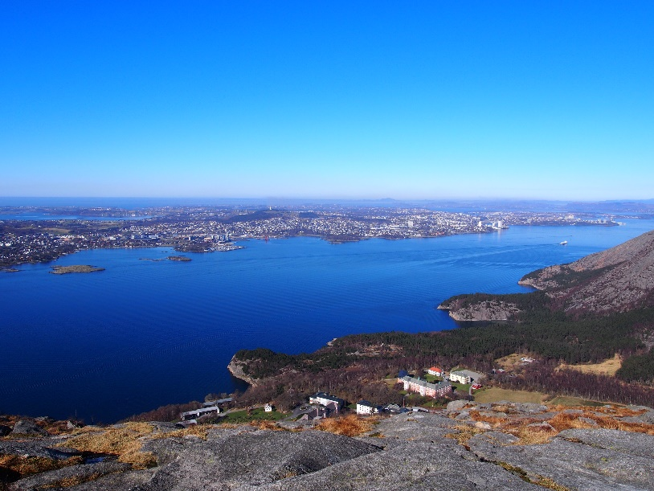
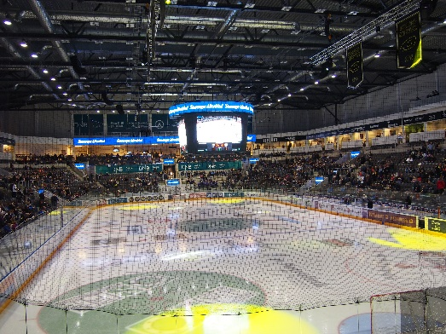
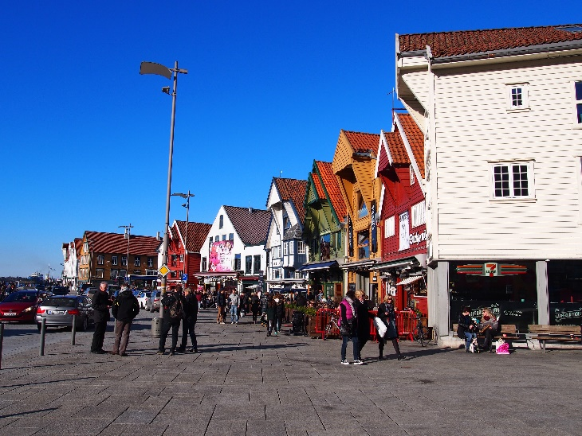
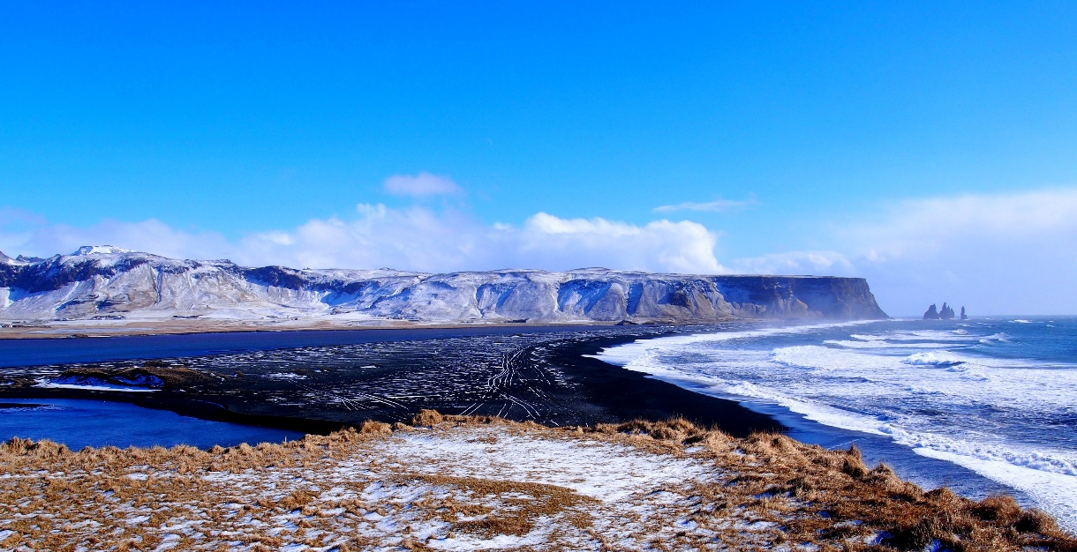

Slide 11
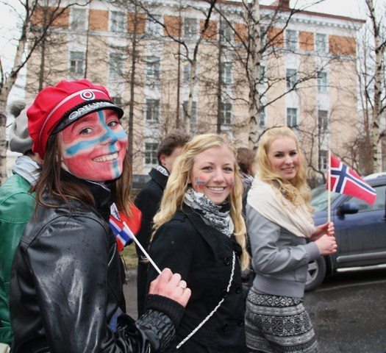
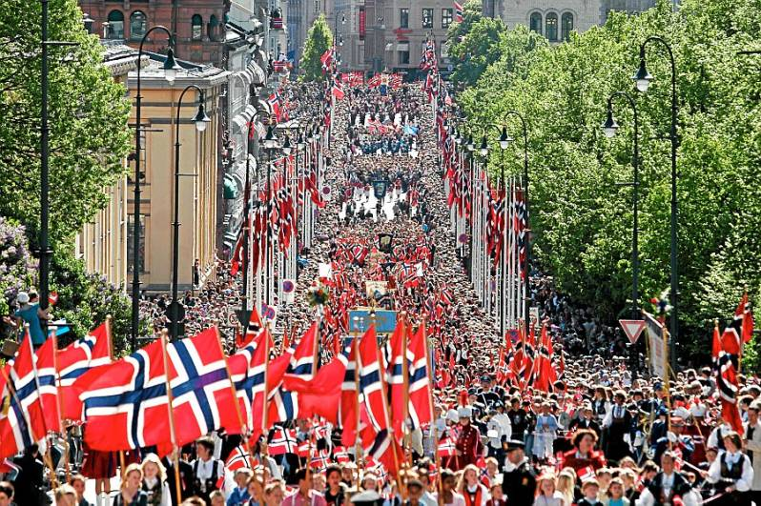
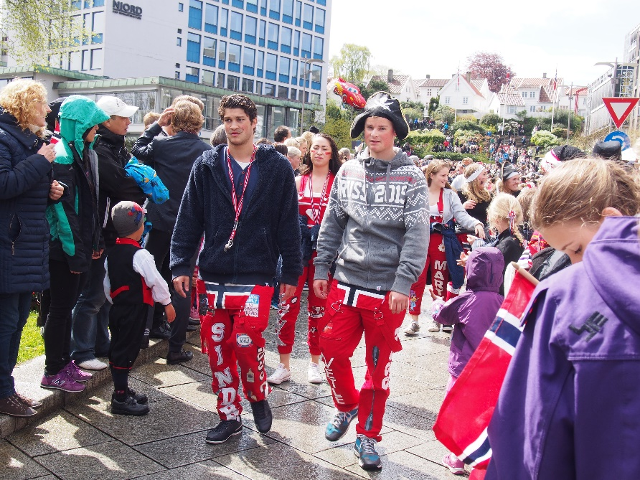
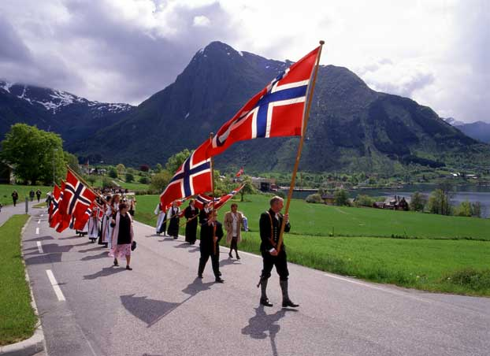
17.května

Slide 12
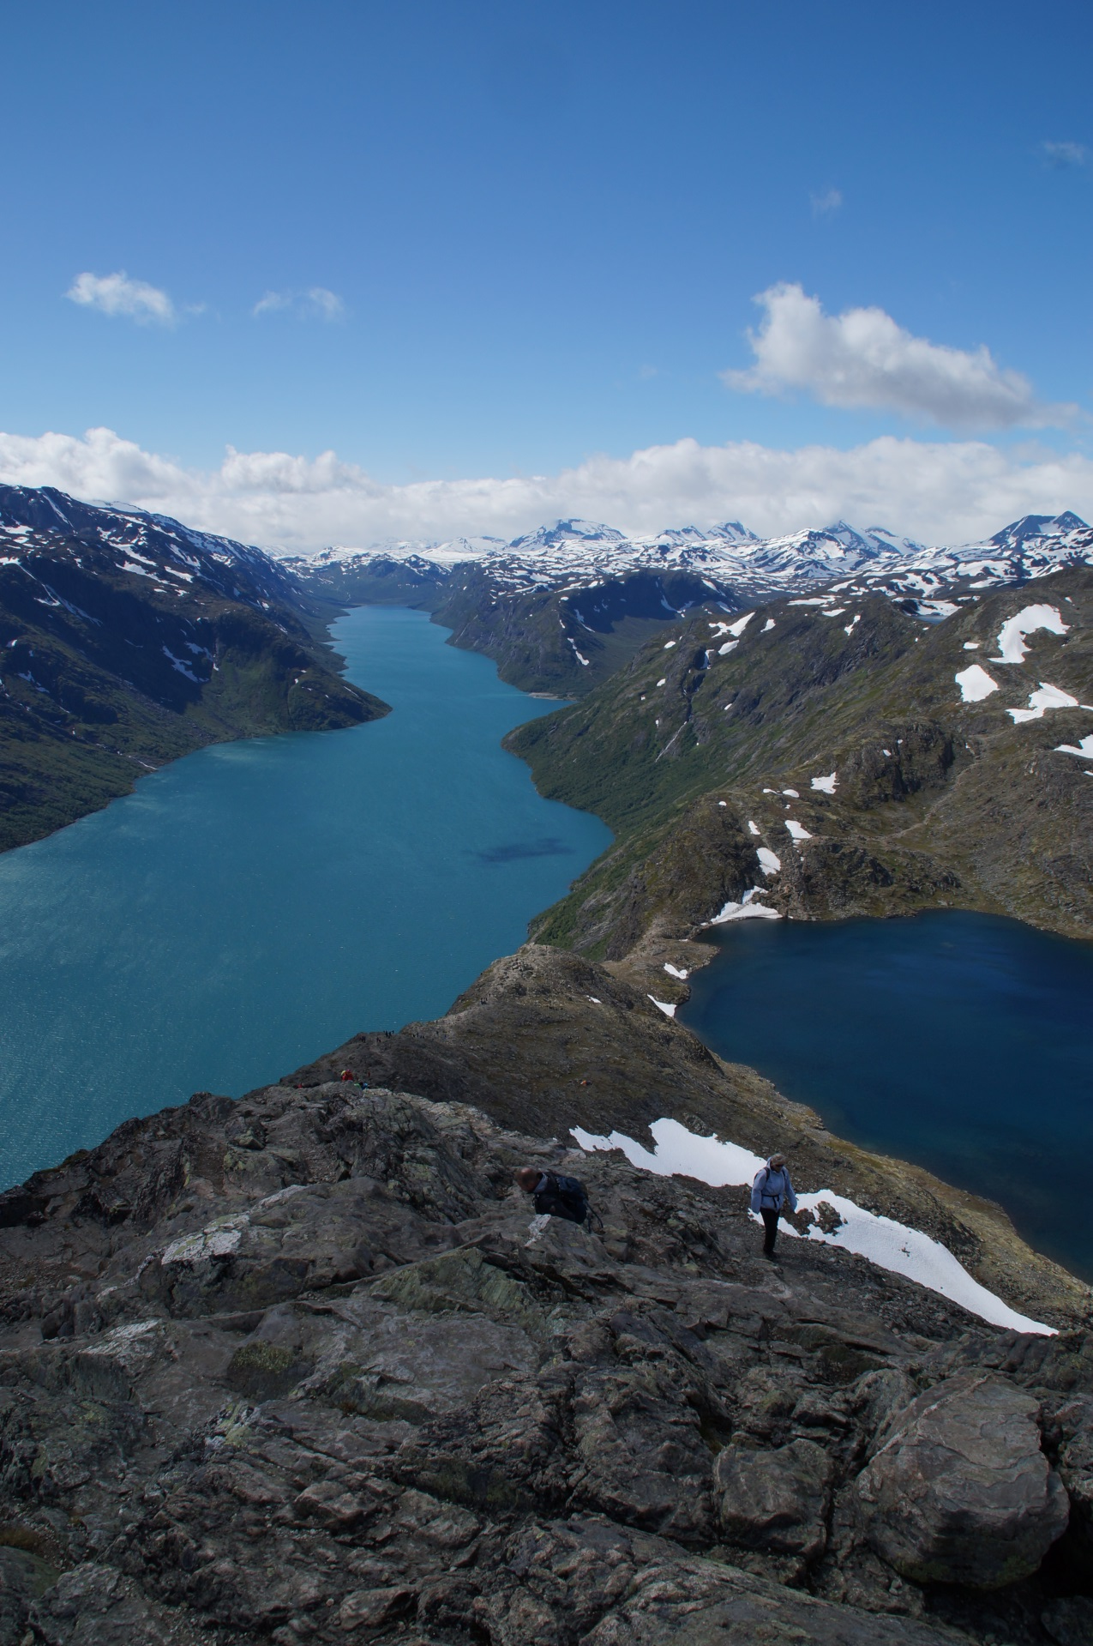
Kontakty
Klara Gümplová
Tømáš Těšitel
Jani Zindrová
BLOG: janinesfairyland.wix.com/mail

Slide 13
